Slide 1
汇报人：张威
研究方向：面向家庭陪护的语音识别技术的研究
导师：曹毅
上两周工作：
（1）跑完STCMDS数据集的双路，三路；目前三路研究不成功，转而研究双路；
（2）SENET已经成功跑完两组实验，准确率提升0.5-08%；
（3）准备将SENET与DENSENET结合，应用于语音与声纹领域；
（4）初步研究seq2seq和attention，准备应用于语言模型；
论文阅读：❶ Attention Is All You Need
❷ Densely Connected Convolutional Networks for Speech Recognition
这两周工作：
（1）论文已投，STCMDS数据集目前多路已经跑完；
（2）基于MNIST数据集完成了SENET以及Multihead Attention数据集的比较；
（3）补充了语言模型数据集，拼音转汉字数据集，一共154988行数据集，准备基于Seq2Seq的深度学习方法构建语言模型；
（4）基于SEDCNN-CTC已经在thchs30小数据集上跑通，目前还在运行，准备基于此再构建一篇小论文；
（5）论文阅读： ❶ A COMPARABLE STUDY OF MODELING UNITS FOR END-TO-END
❷ Densely Connected Convolutional Networks for Speech Recognition
下两周要求完成工作：
（1）着手完成多路网络，如果STCMDS效果不好，则换成Aishell数据集；
（2）SENET已经出于成功应用于语音识别，准备再完善将其与Densenet结合声纹、视频领域做实验；
（3）开始着手准备拼音转汉字数据集，以及做S2S+Attention构建，争取构建四种模型；
（4）继续阅读论文。

Slide 2
一、论文数据集补充实验结果
结论：最后STCMDS数据集经过两轮的优化，实验结果与传统的DCNN网络还有接近1%左右的差距；后期准备用aishell数据集进行实验，实验数据寒假做完。
分析：个人觉得STCMDS数据集效果不是很好的原因是STCMDS数据集含有太多的方言以及口音，而AISHELL与THCHS数据集均为普通话录制。

Slide 3
二、基于SENET、Attention机制网络在MNIST数据集上表现
模型 | 参数数量 | 训练集 | 验证集 | 测试集
DCNN-CE | 3.226474M | 0.9737 | 0.9813 | 0.9768
SEDCNN-CE | 3.22602M | 0.9894 | 0.9873 | 0.9869
Attention-CE | 168426 | 0.9946 | 0.9913 | 0.991
结论：
（1）在所有的网络架构中，采用Attention网络架构采用最少的参数取得了最好的结果，而且模型的泛化能力很强；
（2）ATTENTION机制构建的网络，虽然参数少，但是其训练困难，且网络的随机性很高。SENET构建的网络是对原始网络的改进，SE性能理论上稳定性较强。

Slide 4
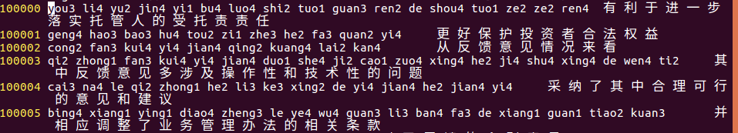
三、补充了语言模型数据集，以及对语言模型进行初始代码的改写
3.1数据集补充
3.2 语言模型网络架构模型
3.3 与传统的比较与分析
（1）传统的语言模型基于统计学方法，人为设定语言学知识，太依赖于人为经验，且其中N元假设有其不合理之处，可以采用LSTM网络架构获取上下文之间的联系
（2）seq2seq网络架构是对传统网络模型的改进，通过多层非线性结构对数据进行拟合，不依赖于人为经验；
（3）后期可以对语言模型中的编码向量C进行改进，基于Attention机制的seq2seq网络架构。

Slide 5
四、基于SEDCNN-CTC在STCMDS数据集全部表现结果
结论：
（1）SENET对于CNN网络结构均有一定的提升；
（2）从实验结果表明，SENET结构应该设置在所有网络层与池化层之间，对网络的性能均有一定的提升，且模型的参数不会增加。

Slide 6
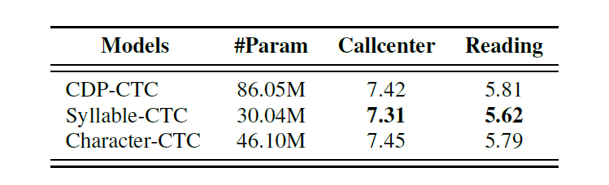
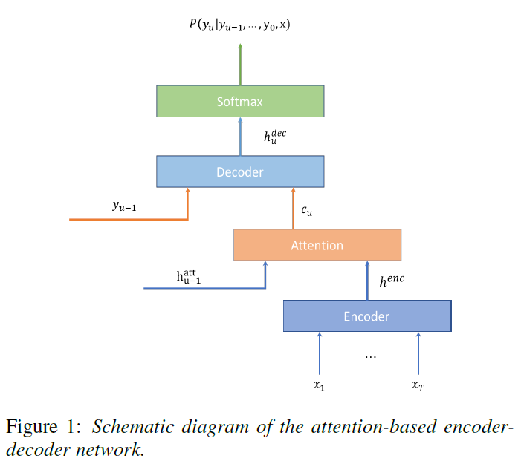
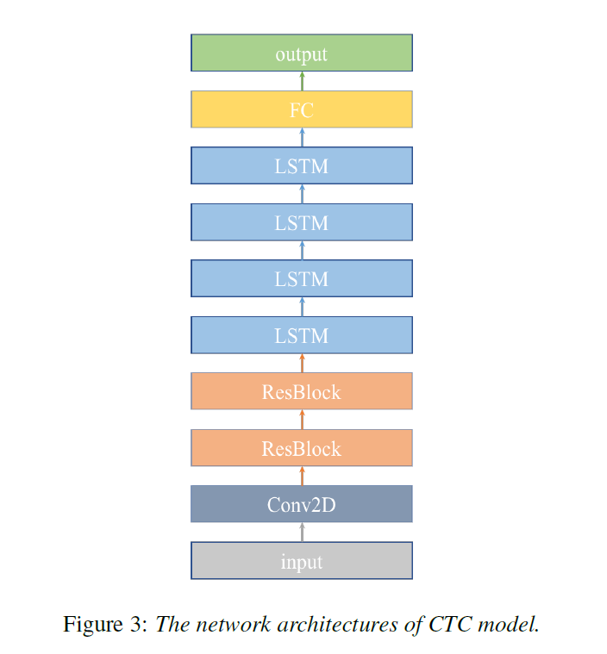
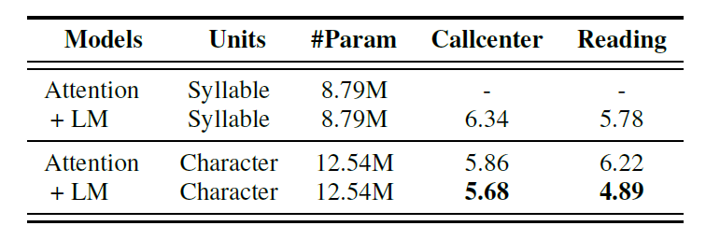
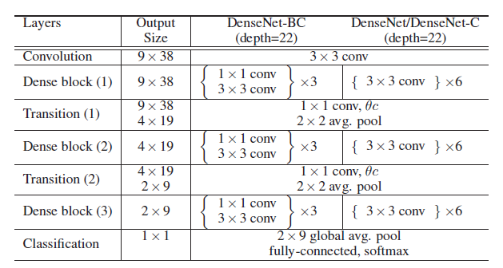
五、论文阅读
（1）A COMPARABLE STUDY OF MODELING UNITS FOR END-TO-END
（2）Densely Connected Convolutional Networks for Speech Recognition

Slide 7
六、学期总结
七、寒假工作
（1）争取把seq2seq在拼音转汉字数据集上跑通；
（2）把AISHELL数据集文件处理好，回来跑通；
（3）开始对SENET在Thchs30数据集上做实验；
（4）继续看论文。

